Slide 1
PHÂN TÍCH CẤU TRÚC MẠNG XÃ HỘI ỨNG DỤNG VÀO LĨNH VỰC PHÂN TÍCH TÂM LÝ NGƯỜI DÙNG TRÊN WIKI
GV Hướng dẫn: Ths. Nguyễn Thị Anh Thư
Sinh viên thực hiện: Đậu Thị Kim Oanh

Slide 2
NỘI DUNG TRÌNH BÀY
Kết nối máy ảo được cung cấp và các cài đặt cần thiết.
Rút trích đặc trưng văn bản
Tính tần số xuất hiện của từ ngữ (TF-IDF)
Phân tích ngữ nghĩa

Slide 3
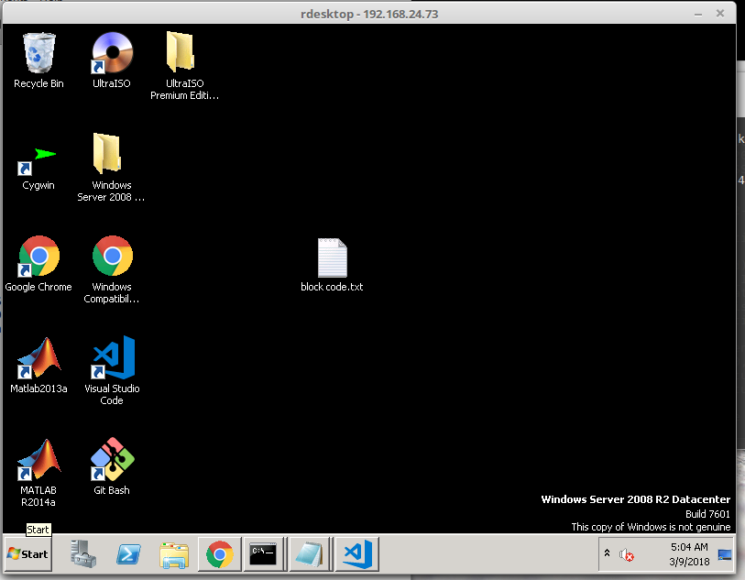
KẾT NỐI VÀ CÀI ĐẶT CẦN THIẾT TRÊN MÁY ẢO
Thực hiện kết nối máy ảo openvpn theo file hướng dẫn của giáo viên hướng dẫn.
Chạy thử nghiệm trên máy ảo.

Slide 4
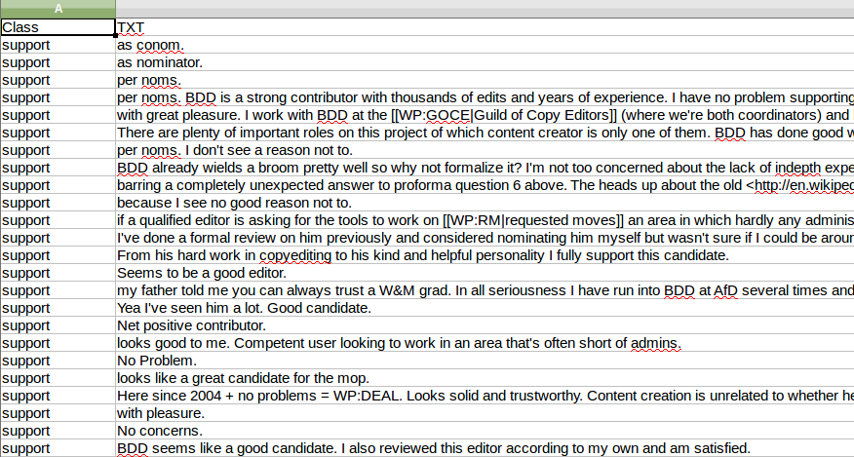
RÚT TRÍCH ĐẶC TRƯNG VĂN BẢN
Tiền xử lý dữ liệu
Chuyển đổi dataset.txt thành dataset.csv

Slide 5
RÚT TRÍCH ĐẶC TRƯNG VĂN BẢN
Tiền xử lý dữ liệu
Loại bỏ các ký tự không phải là chữ
Loại bỏ Stopwords và các từ sai chính tả
Đưa text về cùng một kiểu chữ thường (hoặc chữ hoa)

Slide 6
RÚT TRÍCH ĐẶC TRƯNG VĂN BẢN
Rút trích đặc trưng và vector hóa
Tần số hiện của từ (CountVectorize hoặc TF-IDF)
CountVectorize = số lần xuất hiện của từ (số nguyên)
TF-IDF = (Số lần xuất hiện/Tổng số từ có trong text)
Đưa ra mô hình dự đoán
Chia tập train và test với tỷ lệ train: 90% và test: 10%
Sử dụng mô hình dự đoán SVM
Tính Accuracy của kết quả thu được

Slide 7
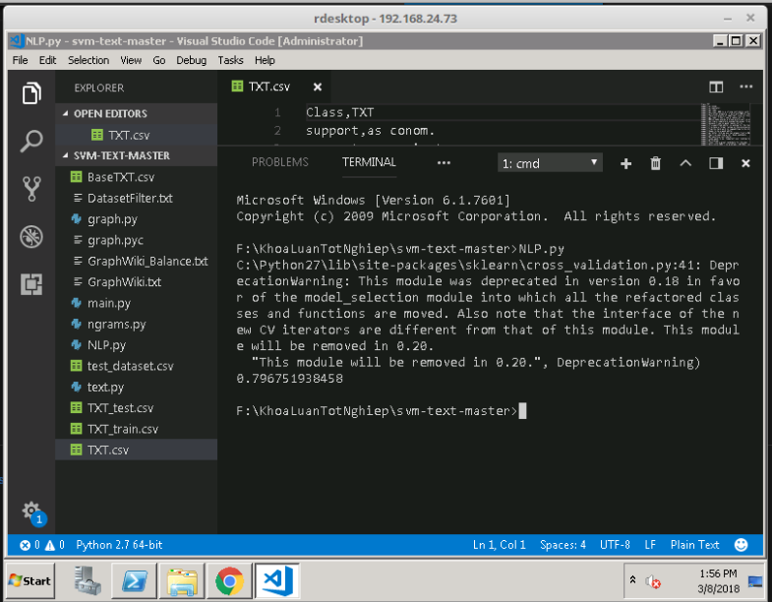
RÚT TRÍCH ĐẶC TRƯNG VĂN BẢN
Đưa ra mô hình dự đoán
Kết quả dự đoán chính xác: 80%

Slide 8
RÚT TRÍCH ĐẶC TRƯNG VĂN BẢN
Đưa ra mô hình dự đoán
Các phương pháp nâng cao độ chính xác của mô hình dự đoán
Chỉnh sửa lại dữ liệu
Phân tích ngữ nghĩa của văn bản tiếng Anh

Slide 9
CẢM ƠN MỌI NGƯỜI ĐÃ CHÚ Ý LẮNG NGHE!

